Slide 1
电 路 与 电 子 学
授课教师：黄昉菀

Slide 2
第一章 半导体器件
第二章 基本放大电路
第三章 负反馈放大电路
下 篇
模拟电子技术
第四章 功率放大电路
第五章 集成运算放大器
第六章 集成直流稳压电源

Slide 3
第三章 负反馈放大电路
反馈：将输出信号的一部分通过某种方式反送到输入回路
① 使得净输入信号增大
正反馈
A_{u}增大
② 使得净输入信号减小
负反馈
A_{u}减小
性能的改善
正负反馈的判断方法：瞬时极性法
要求掌握：
1、正确判断负反馈类型
2、不同类型的负反馈对放大电路性能的改善
3、根据要求，引入合适的负反馈
4、深度负反馈条件下放大倍数的近似计算

Slide 4
1、正确判断负反馈类型
电压串联负反馈
电压并联负反馈
如何区分？
负反馈
电流串联负反馈
找到反馈电阻R_{f}
电流并联负反馈
反馈：将输出信号的一部分通过某种方式反送到输入回路
反馈电阻 R_{f} 是输入回路和输出回路所共有的元件。

Slide 5
1、正确判断负反馈类型
反馈电阻 R_{f} ：一端接在输入回路，一端接在输出回路
C
输入回路与基极B、发射极E有关
区分串联负反馈和并联负反馈
B
① u_{i} 和 R_{f} 接在同一极
并联负反馈
② u_{i} 和 R_{f} 接在不同极
串联负反馈
E
输出回路与集电极C、发射极E有关

Slide 6
+V_{CC}
+V_{CC}
i_{f}
R_{f}
R_{C}
C₂
R_{C}
C₂
R_{B1}
i
C₁
C₁
i_{b}
R_{S}
R_{L}
u_{o}
R_{S}
u_{be}
R_{L}
+
_
+
_
u_{i}
R_{B2}
u_{f}
R_{E}
u_{s}
u_{s}
u_{i} 从 基极B 输入
u_{i} 从 基极B 输入
同一极
不同极
R_{f}也接在基极B上
R_{E}接在发射极E上
i_{f}
i_{b}
u_{f}
u_{be}
并联负反馈
串联负反馈
负反馈
负反馈
信号的分流
信号的分压

Slide 7
1、正确判断负反馈类型
反馈电阻 R_{f} ：一端接在输入回路，一端接在输出回路
C
输入回路与基极B、发射极E有关
区分串联负反馈和并联负反馈
B
① u_{i} 和 R_{f} 接在同一极
并联负反馈
② u_{i} 和 R_{f} 接在不同极
串联负反馈
E
输出回路与集电极C、发射极E有关
区分电压负反馈和电流负反馈
① u_{o} 和 R_{f} 接在同一极
电压负反馈
② u_{o} 和 R_{f} 接在不同极
电流负反馈

Slide 8
+V_{CC}
+V_{CC}
R_{f}
R_{C}
C₂
R_{C}
C₂
R_{B1}
C₁
C₁
R_{S}
R_{L}
u_{o}
R_{S}
R_{L}
+
_
+
_
R_{B2}
R_{E}
u_{s}
u_{s}
u₀从集电极C输出
u₀从集电极C输出
同一极
不同极
R_{f}也接在集电极C上
R_{E}接在发射极E上
电压负反馈
电流负反馈
电压并联负反馈
电流串联负反馈

Slide 9
+V_{CC}
R_{B}
R_{C1}
R_{C2}
R_{B1}
C₃
C₁
C₂
u_{be}
u_{o}
u_{i}
R_{B2}
u_{E1}
R_{E1}
R_{E2}
R_{f}
反馈元件:R_{f}+R_{E1}
u_{i} 从 基极B 输入
不同极
串联负反馈
R_{f} 接在发射极E上
电压串联负反馈
u₀从集电极C输出
同一极
电压负反馈
信号的分压
R_{f} 也接在集电极C上

Slide 10
+V_{CC}
R_{B}
R_{C1}
R_{C2}
R_{B1}
C₃
C₁
C₂
u_{be}
u_{o}
u_{i}
R_{B2}
u_{f} =
u_{E1}
R_{E1}
R_{E2}
R_{f}
反馈元件:R_{f}+R_{E1}
u_{i} 从 基极B 输入
不同极
串联负反馈
R_{f} 接在发射极E上
电压串联负反馈
u₀从集电极C输出
u_{E1}受u_{o}影响
同一极
电压负反馈
R_{f} 也接在集电极C上
u_{o}
u_{E1}
u_{be}

Slide 11
+V_{CC}
R_{B}
R_{C1}
R_{C2}
R_{B1}
C₃
C₁
C₂
u_{be}
u_{o}
u_{i}
R_{B2}
u_{f} =
u_{E1}
R_{E2}
R_{f}
反馈元件:R_{f}+R_{E1}
u_{i} 从 基极B 输入
不同极
串联负反馈
R_{f} 接在发射极E上
电压串联负反馈
u₀从集电极C输出
u_{be}不受u_{o}影响
同一极
电压负反馈
R_{f} 也接在集电极C上
不存在反馈

Slide 12
+V_{CC}
R_{C1}
R_{C2}
R_{S}
R_{L}
u_{o}
+
_
R_{f}
u_{s}
R_{E2}
u_{i} 从 基极B 输入
同一极
并联负反馈
R_{f}也接在基极B上
电流并联负反馈
u₀从集电极C输出
不同极
电流负反馈
R_{f}接在发射极E上

Slide 13
2、不同类型的负反馈对放大电路性能的改善
A_{u}减小
性能的改善
直流负反馈：可以稳定静态工作点Q
交流负反馈：可以拓展通频带
串联负反馈：可以增大输入电阻r_{i}
电压源
并联负反馈：可以减小输入电阻r_{i}
电压负反馈：可以稳定输出电压
可以减小输出电阻r_{o}
内阻越小越好
电流源
电流负反馈：可以稳定输出电流
可以增大输出电阻r_{o}
内阻越大越好

Slide 14
3、根据要求，引入合适的负反馈
固定反馈电阻R_{f} 的一端
固定反馈电阻R_{f} 的另一端
例如：题目要求达到减小输出电阻的目的
必须引入电压负反馈
要求：u_{o} 和 R_{f} 接在同一极
① u_{i} 和 R_{f} 接在同一极
并联反馈
确定u_{i} 和 R_{f}的关系
② u_{i} 和 R_{f} 接在不同极
串联反馈
※ 只有其中一种才能实现负反馈

Slide 15
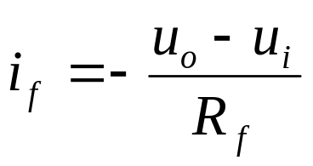
要求该电路达到稳定输出电压的目的，画出反馈支路
必须引入电压负反馈
u_{o} 和 R_{f} 接在同一极
+V_{CC}
R_{B}
R_{C1}
R_{C2}
C₃
R_{B1}
+
i₁
-
+
i
C₁
C₂
-
i_{b}
i_{f}
u_{o}
u_{i}
R_{B2}
R_{E2}
R_{f}
假设接在基极上
i_{b}
正反馈
∴ 假设错误，反馈元件应接在发射极上

Slide 16
要求该电路达到稳定输出电压的目的，画出反馈支路
必须引入电压负反馈
u_{o} 和 R_{f} 接在同一极
+V_{CC}
R_{B}
R_{C1}
R_{C2}
C₃
R_{B1}
+
-
+
C₁
C₂
-
u_{be}
u_{o}
u_{i}
R_{B2}
u_{f}
R_{E1}
R_{E2}
R_{f}
u_{o}
u_{E1}
u_{be}
负反馈

Slide 17
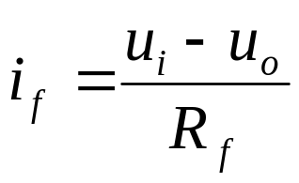
8-10
根据要求画出反馈路径
（1）希望电路元件参数的改变对输出端静态电压的影响比较小
直流电压负反馈
要求达到稳定直流输出电压的效果
+V_{CC}
u_{o} 和 R_{f} 接在同一极
R_{e2}
R_{b2}
R_{c1}
R_{c3}
-
假设与u_{i}接在同一极
+
R_{b1}
-
+
i_{b}
用瞬时极性法判断是否为负反馈
i_{f}
u_{o}
u_{i}
R_{e1}
R_{c1}
R_{e2}
i_{b}
R_{f}
负反馈
∴ 假设正确
电压并联负反馈

Slide 18
8-10
根据要求画出反馈路径
（2）希望加信号后，I_{c3}的数值基本不受R_{c3}改变的影响
电流负反馈
要求达到稳定输出电流的效果
+V_{CC}
u_{o} 和 R_{f} 接在不同极
R_{e2}
R_{b2}
R_{c1}
R_{c3}
假设与u_{i}接在不同极
+
R_{b1}
-
+
u_{be}
+
u_{o}
用瞬时极性法判断是否为负反馈
u_{i}
u_{f}
R_{e1}
R_{c1}
R_{e2}
u_{o}
u_{f}
u_{be}
R_{f}
负反馈
∴ 假设正确
电流串联负反馈

Slide 19
8-10
根据要求画出反馈路径
（3）希望接上负载R_{L}前后电压放大倍数基本不变
交流电压负反馈
要求达到稳定交流输出电压的效果
+V_{CC}
电压并联负反馈
R_{e2}
R_{b2}
R_{c1}
R_{c3}
R_{b1}
希望负反馈只对交流信号起作用
u_{o}
u_{i}
R_{e1}
R_{c1}
R_{e2}
在反馈支路上加上电容
R_{f}

Slide 20
8-10
根据要求画出反馈路径
（4）希望输入端向信号源索取的电流比较小
交流串联负反馈
要求达到增大输入电阻的效果
+V_{CC}
电流串联负反馈
R_{e2}
R_{b2}
R_{c1}
R_{c3}
R_{b1}
希望负反馈只对交流信号起作用
u_{o}
u_{i}
R_{e1}
R_{c1}
R_{e2}
在反馈支路上加上电容
R_{f}

Slide 21
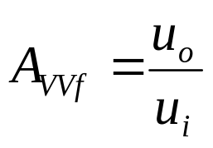
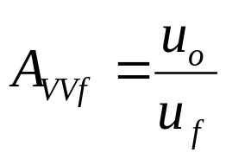
4、深度负反馈条件下放大倍数的近似计算
并联负反馈
与i_{f}有关的表达式
输入信号≈反馈信号
与i 有关的表达式
净输入=0
串联负反馈
i_{b}=0
+V_{CC}
u_{be}=0
+V_{CC}
i = i_{f}
i_{f}
R_{f}
R_{C}
C₂
u_{i}= u_{f}
R_{C}
C₂
R_{B1}
i
C₁
C₁
R_{S}
i_{b}
R_{L}
u_{o}
R_{S}
R_{L}
u_{be}
+
_
+
_
u_{i}
R_{B2}
u_{f}
R_{E}
u_{s}
u_{s}
并联负反馈
串联负反馈

Slide 22
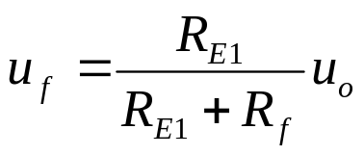
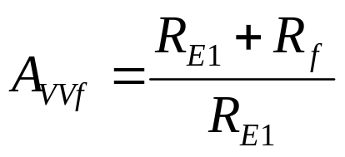
4、深度负反馈条件下放大倍数的近似计算
电压串联负反馈
+V_{CC}
R_{B}
R_{C1}
R_{C2}
R_{B1}
C₃
u_{i}= u_{f}
C₁
C₂
u
=
o
u_{be}
u_{o}
u
u_{i}
R_{B2}
f
u_{f} =
u_{E1}
R_{E1}
R_{E2}
R_{f} 和R_{E1}串联分压u_{o}
R_{f}
分压公式：

Slide 23
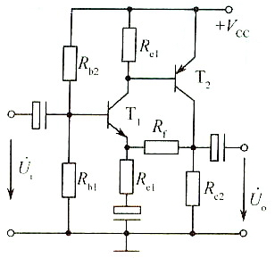

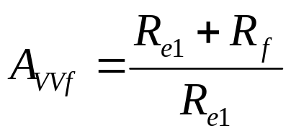
8-3
在深度负反馈条件下估算电压放大倍数
电压串联负反馈
u_{i}= u_{f}
u
=
o
u_{be}
u
f
u_{f}
R_{f} 和R_{e1}串联分压u_{o}
分压公式：

Slide 24
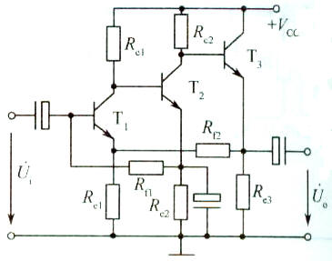
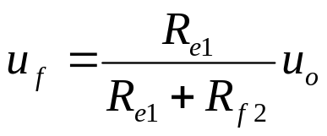
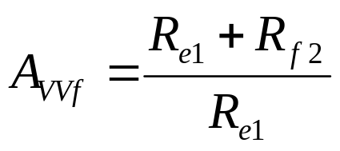
8-3
在深度负反馈条件下估算电压放大倍数
电压串联负反馈
u_{i}= u_{f}
u_{be}
u
u_{f}
=
o
u
f
R_{f2} 和R_{e1}串联分压u_{o}
分压公式：

Slide 25
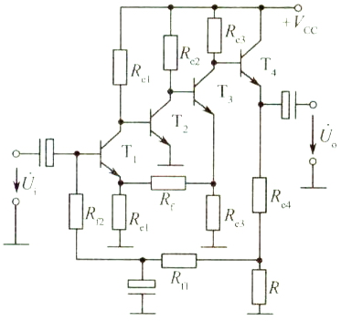

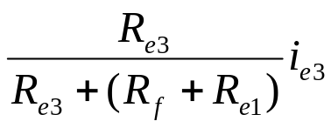
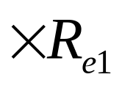
8-3
在深度负反馈条件下估算电压放大倍数
R_{f1}、R_{f2} 引入的是直流反馈
T₄构成的是共集放大电路
u_{o3}
u_{o}≈u_{i4}= u_{o3}
同相跟随器
i_{e3}
R_{f} 可以反馈输出信号
u_{be}
电流串联负反馈
u_{f}
u_{i}= u_{f}
u
=
o3
=
u
f
分流公式

Slide 26
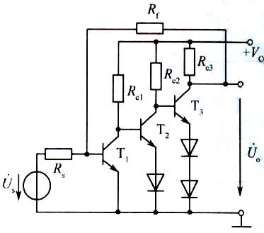

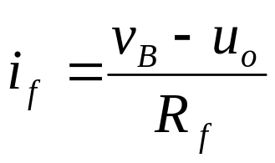
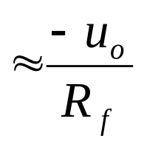
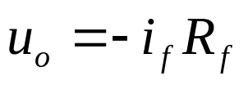
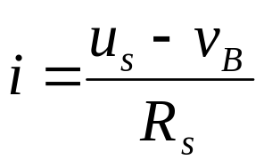
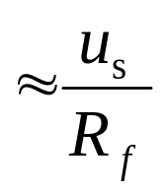
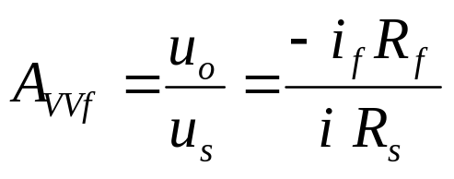
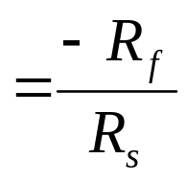

8-3
在深度负反馈条件下估算电压放大倍数
电压并联负反馈
i = i_{f}
与i_{f}有关的表达式
与i 有关的表达式
i_{f}
∵ r_{if}≈0
v_{B}
i
i_{b}
∴ v_{B}≈0
u_{i}

